Slide 1


SENAC JESSÉ FREIRE
TeleMedicina
Saúde acessível em qualquer lugar.
Alexandre, Josué, Lukas, Talisson

Slide 2

Um breve resumo...
O aplicativo Web e Desktop “Telemedicina”, foi desenvolvido pelos Alunos do Curso Técnico em Desenvolvimento de Sistemas, supervisionado pelo Professor André Santana. Com o objetivo de trazer acessibilidade a saúde em qualquer lugar.

Slide 3

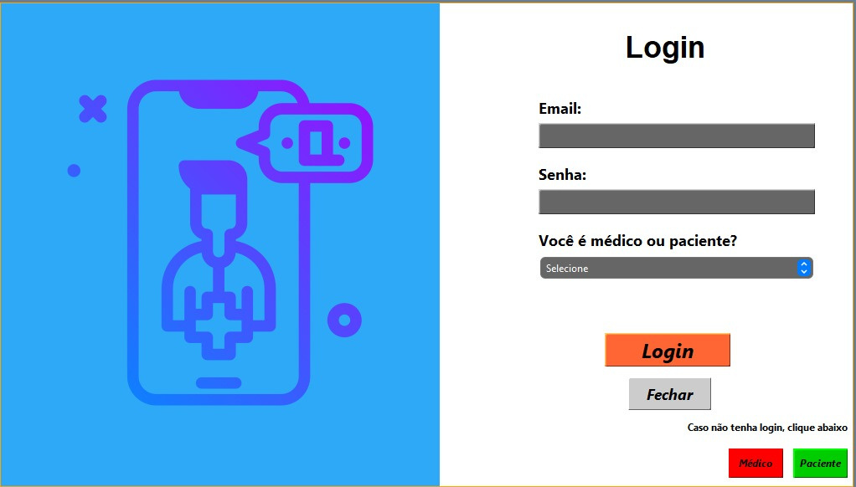

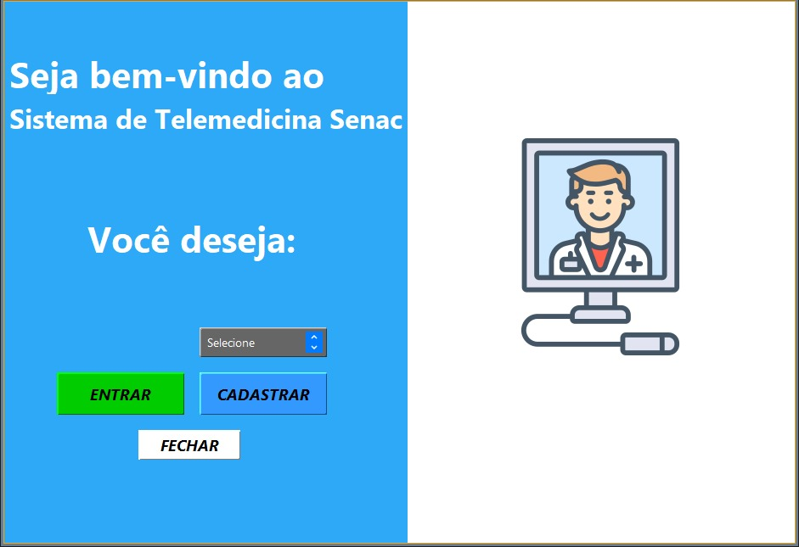
O início! - Desktop !!
Assim que o aplicativo for aberto, essa tela será apresentada, com opções de entrada e cadastro.
Caso escolha Entrar, a tela de Login será apresentada

Slide 4
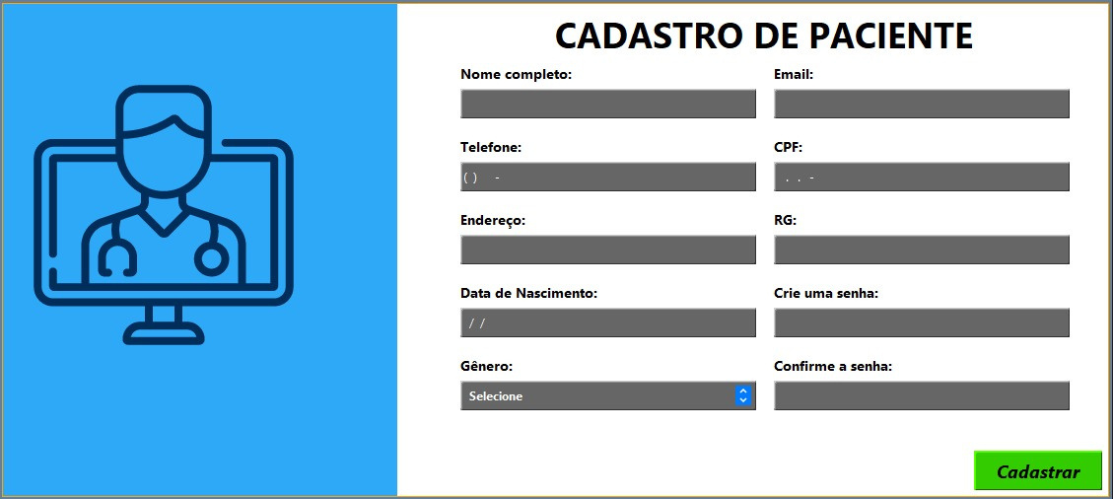
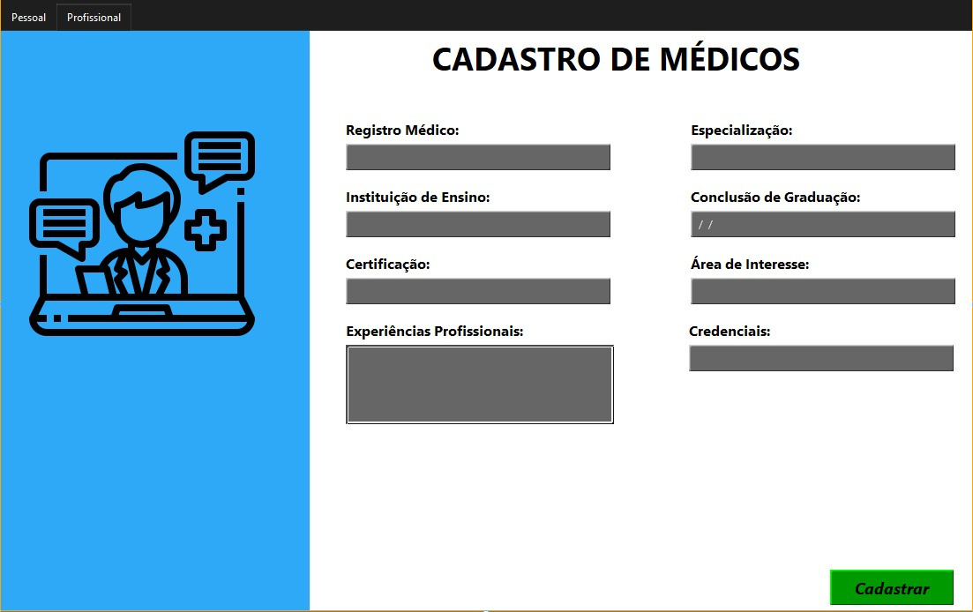
Cadastros - Desktop
Informações necessárias para cadastro de Médicos.
Informações necessárias para cadastro de Pacientes.

Slide 5
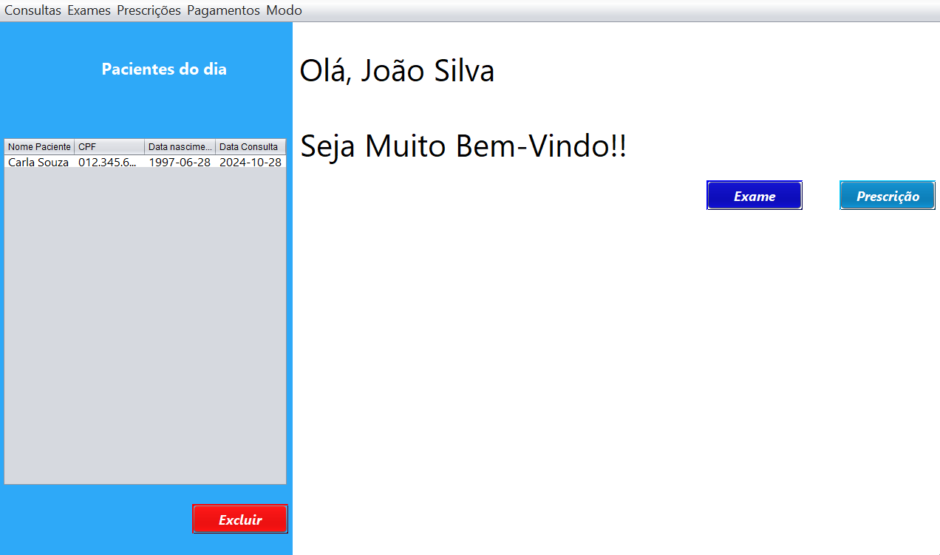
Tela de Inicio - Desktop
Após efetuar login como “Médico” essa tela será apresentada.

Slide 6
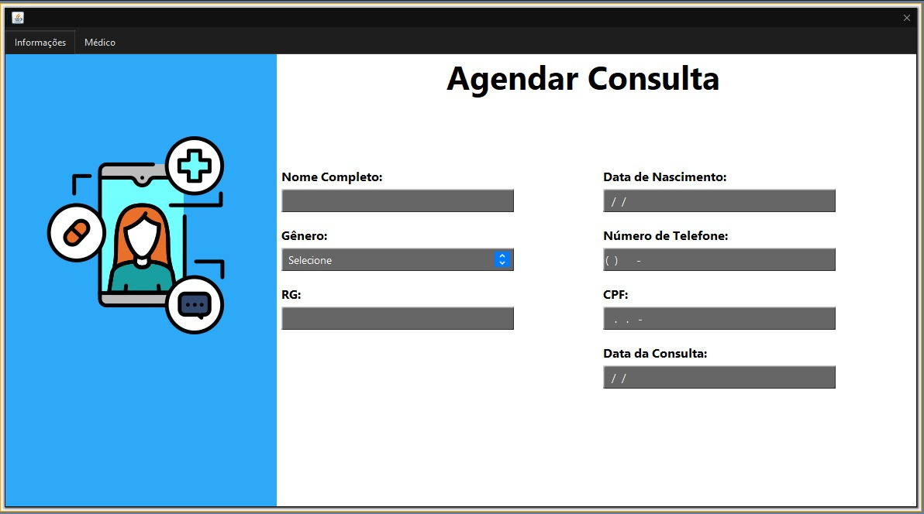
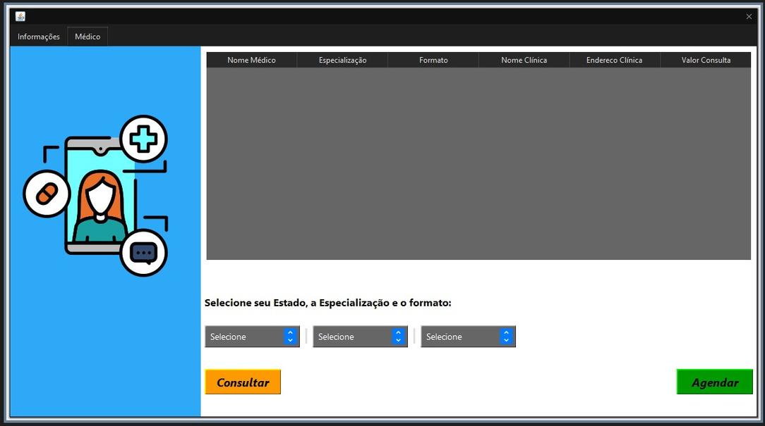
Telas de agendamento - Consulta !!
A tela abaixo irá mostrar todos os médicos disponíveis para consultas, mostrando todas a suas informações.
A tela acima mostra como será feito o agendamento de consulta.

Slide 7
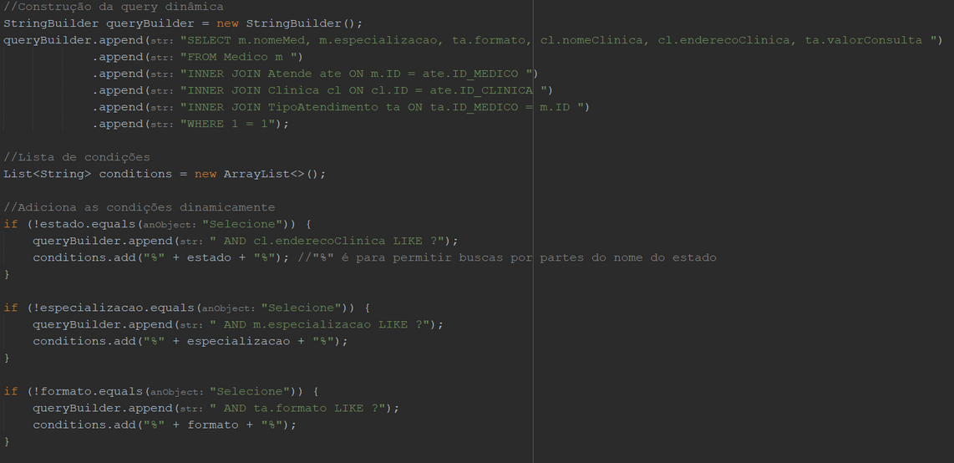
Explicação - Agendamento de Consulta
Funcionamento do Método botaoConsultaBancoActionPerformed:
Estabelece conexão com o banco de dados.
Captura os filtros selecionados pelo usuário: Estado, Especialização e Formato.
Verifica se pelo menos um filtro foi preenchido.
Monta dinamicamente uma consulta SQL com cláusulas condicionais, de acordo com os filtros.
Utiliza PreparedStatement para evitar SQL Injection e inserir os parâmetros com segurança.
Executa a consulta e preenche a tabela da interface gráfica (JTable) com os resultados obtidos.
Finaliza a conexão com o banco de dados ao término do processo.

Slide 8
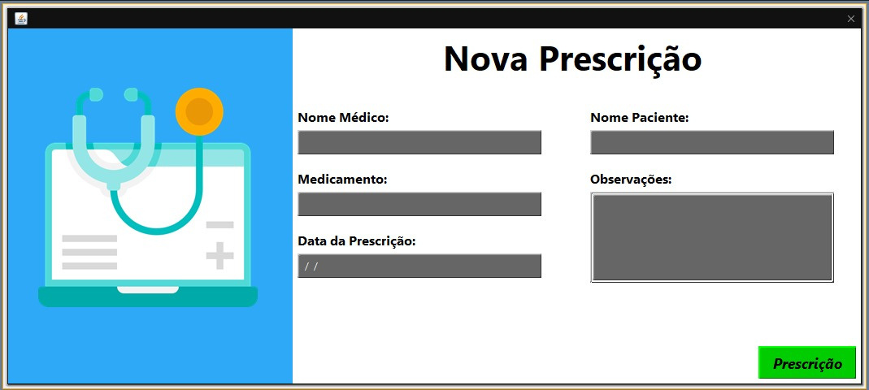
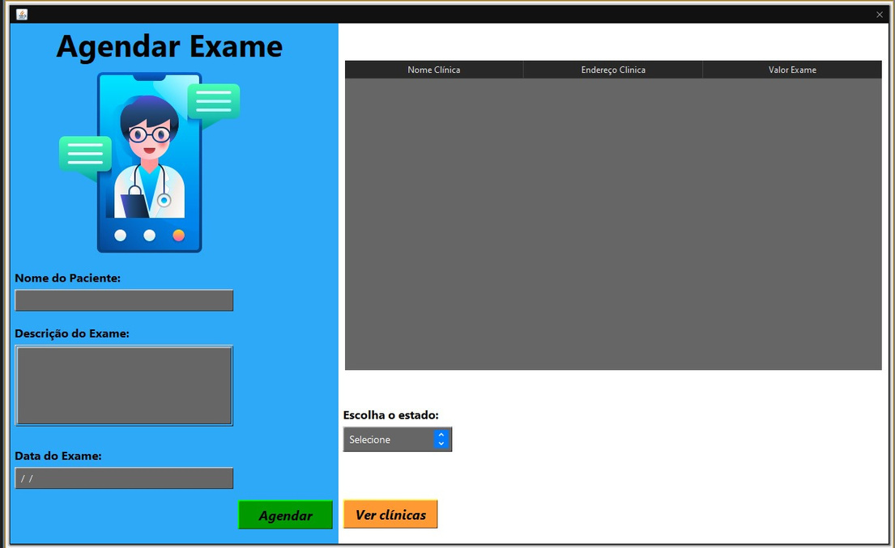
Telas de agendamento - Exame e Prescrição
A tela abaixo irá mostrar como é feito o agendamento de exames pelos médicos, com todas as informações necessárias.
A tela acima mostra como o médico fará a prescrição de medicamentos para um paciente.

Slide 9
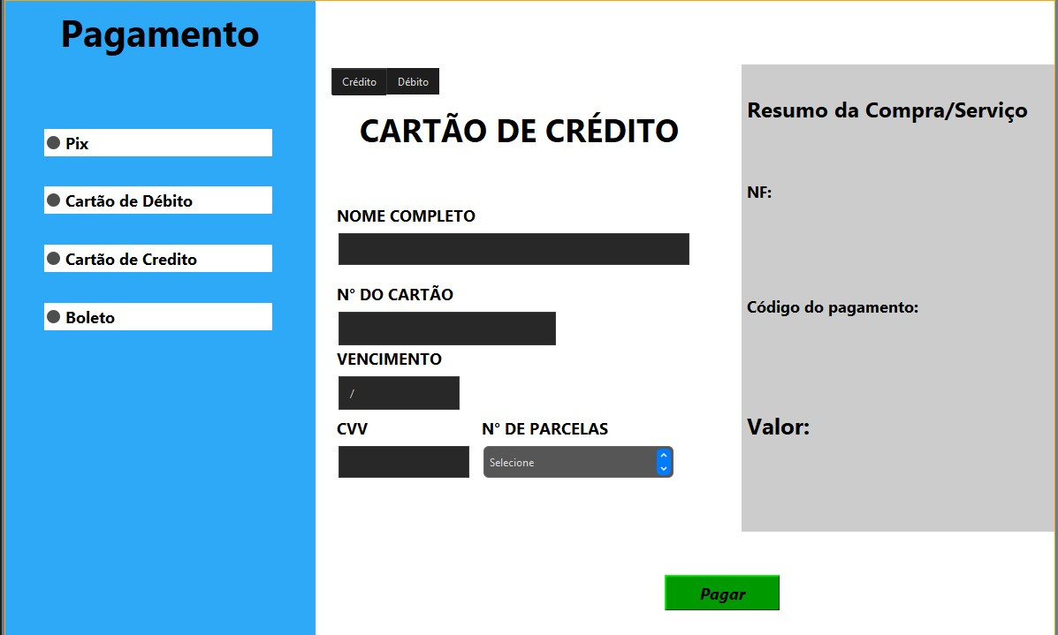
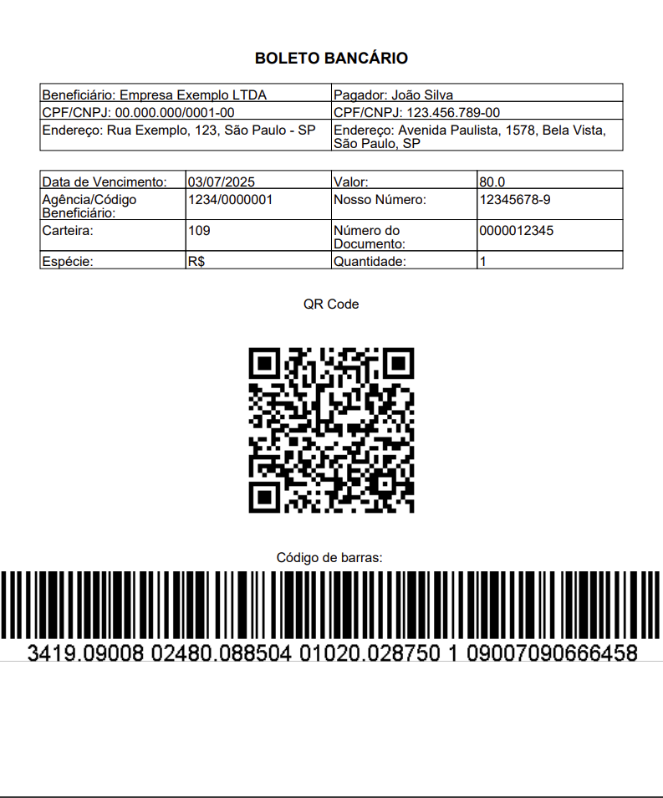
Tela de Pagamento - Desktop !!
Quando o Paciente faz todas as suas escolhas de consulta, será apresentada a “Tela de Pagamento”, tendo opções de pagamento como débito, crédito, PIX e boleto com download automático, como apresentado na imagem a seguir.

Slide 10
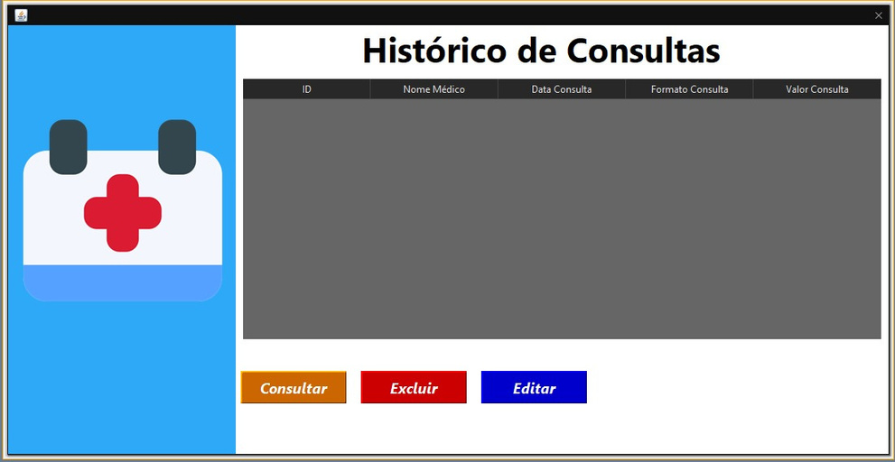
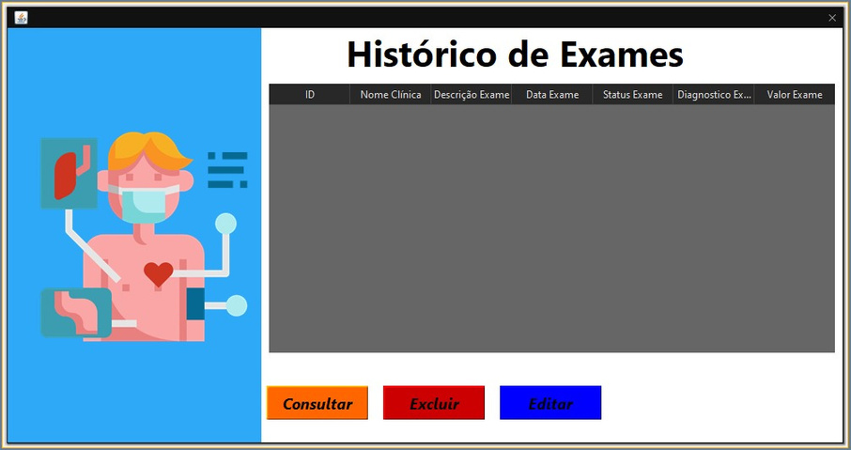
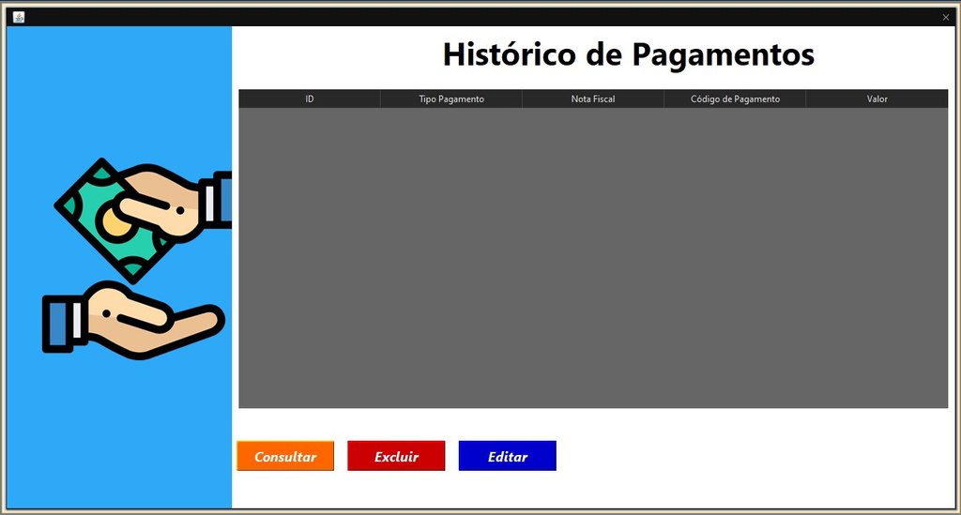
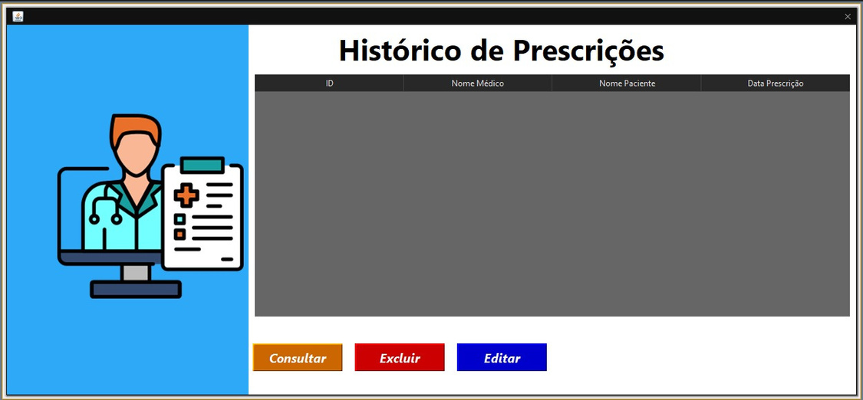
Tela de Históricos - Desktop

Slide 11
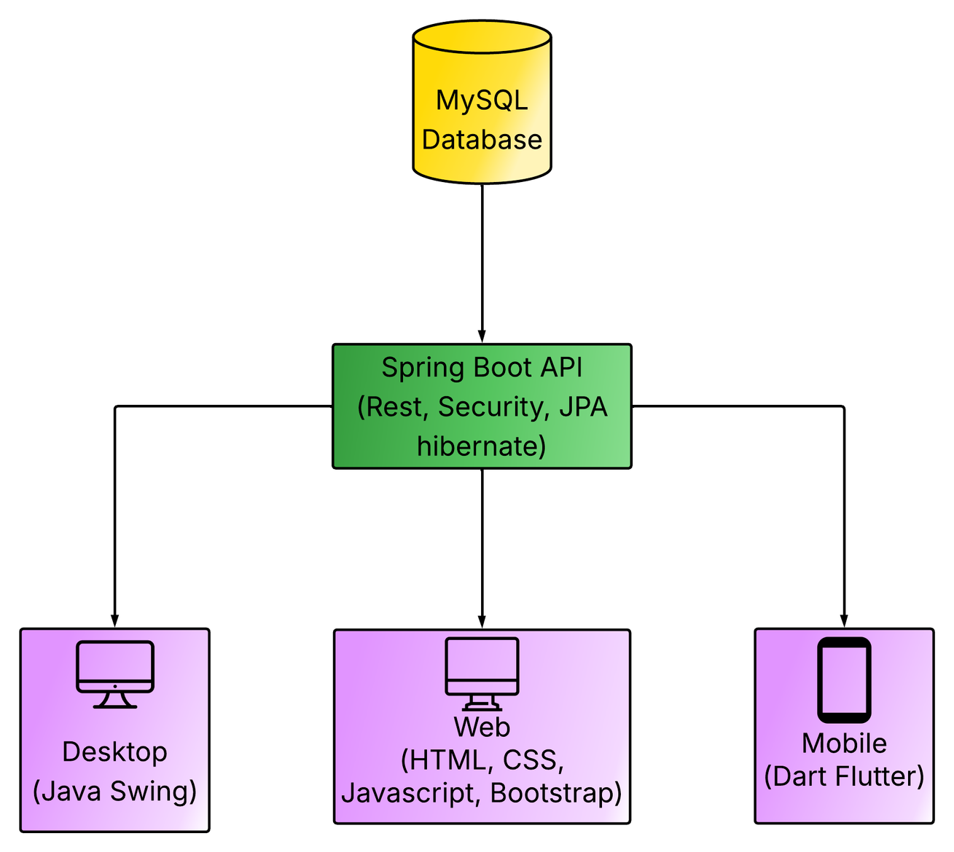
Banco de Dados !!
Resumo da Arquitetura da Aplicação
MySQL (Banco de Dados):
Armazena os dados da aplicação (usuários, consultas, pagamentos).
Apenas o servidor tem acesso direto, garantindo segurança.
Spring Boot API (Servidor):
Responsável por toda a lógica da aplicação.
Utiliza:
REST para comunicação com os clientes,
Spring Security para segurança,
JPA/Hibernate para acessar o banco de dados.
Clientes (Interfaces de Usuário):
Se comunicam com a API para realizar operações:
📱 Mobile (Flutter)
💻 Web (HTML, CSS, JS, Bootstrap)
🖥️ Desktop (Java Swing)

Slide 12




Ferramentas e Linguagens - Desktop
Ferramentas Utilizadas
Ambiente de Desenvolvimento: Apache NetBeans IDE 19
Gerenciamento de Banco de Dados: MySQL Workbench 8.0
Linguagem de Programação: Java
Bibliotecas e Frameworks Java: Swing (para interface gráfica), OpenPDF, ZXing, entre outras

Slide 13
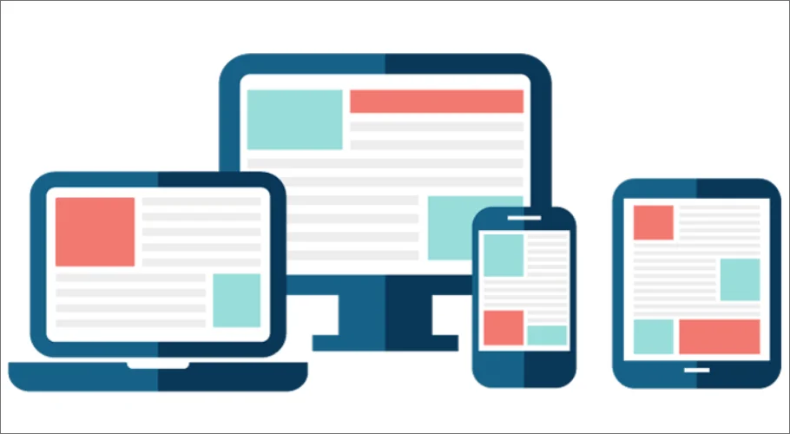
Sistema Web
10 Diferenças entre Sistema Web e Desktop
Plataforma: Web roda no navegador; Desktop roda instalado no sistema.
Instalação: Web não precisa instalar; Desktop requer instalação.
Atualização: Web atualiza no servidor automaticamente; Desktop atualiza manualmente.
Internet: Web depende de conexão; Desktop pode funcionar offline.
Desempenho: Desktop usa hardware direto; Web depende do navegador e conexão.
Acesso a recursos: Desktop tem acesso total; Web tem acesso limitado por segurança.
Distribuição: Web via URL; Desktop via instalador.
Segurança: Web centraliza dados no servidor; Desktop armazena localmente.
Portabilidade: Web acessível em vários dispositivos; Desktop limitado ao computador.
Compatibilidade: Web depende do navegador; Desktop depende do sistema operacional.

Slide 14
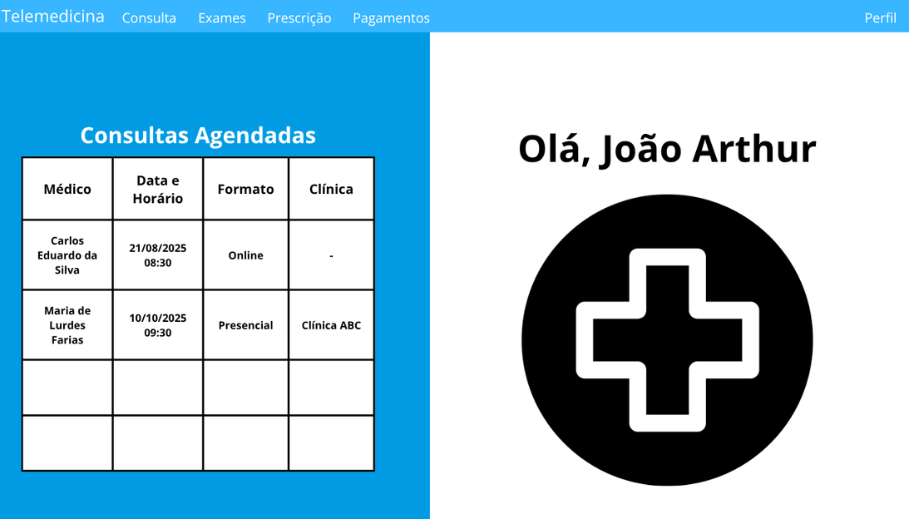
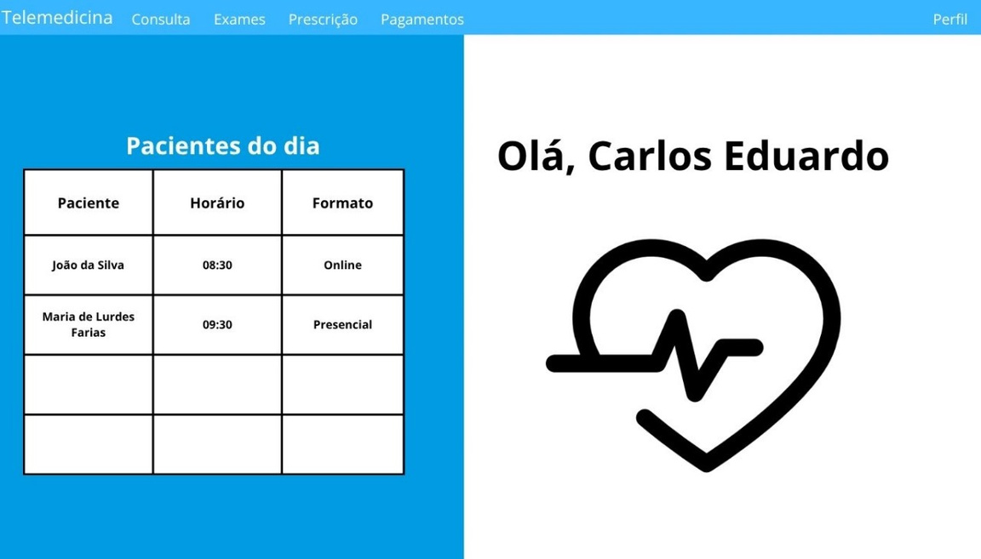
Sistema Web
Telas de Início

Slide 15
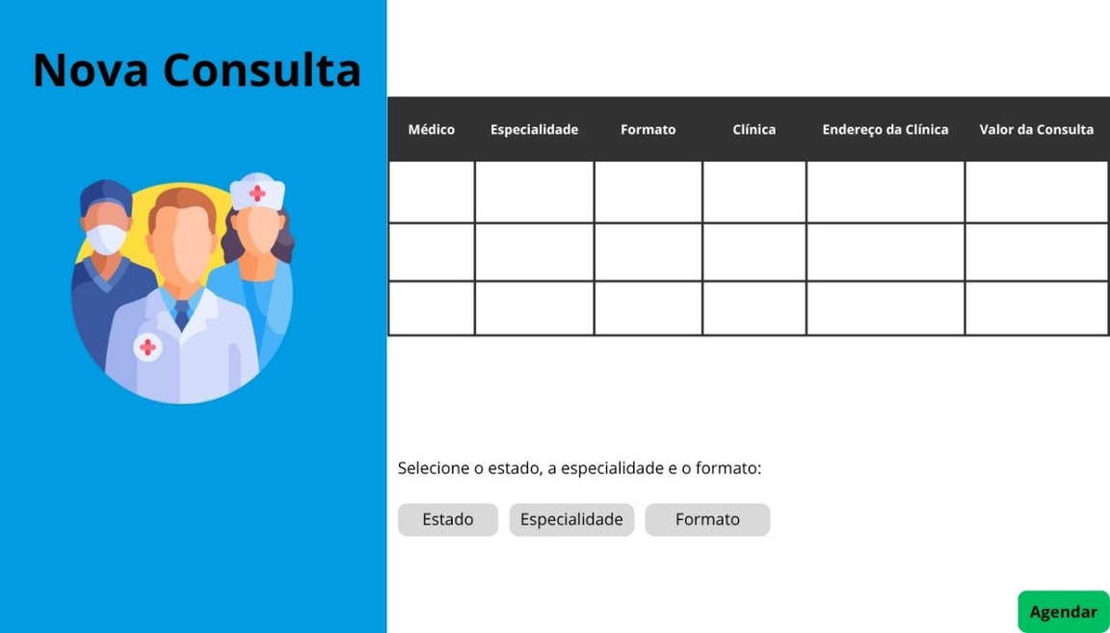
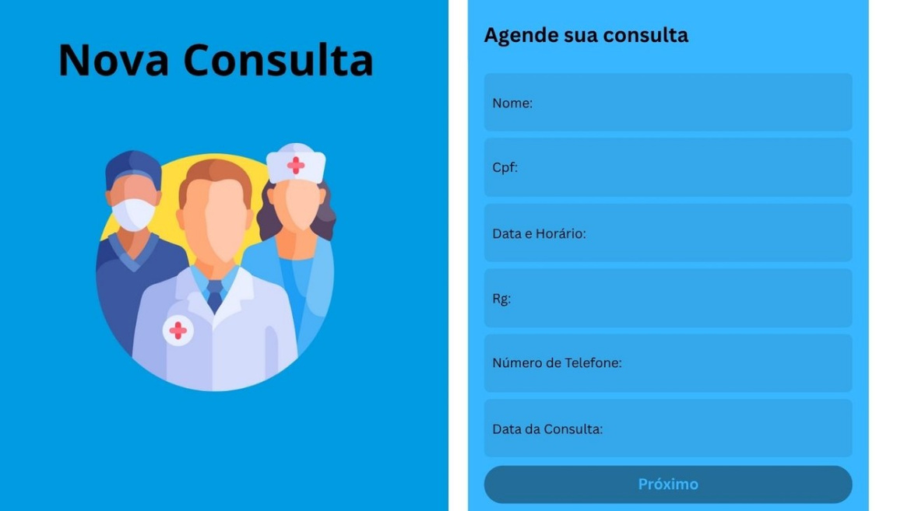
Sistema Web
Tela de agendamento - consulta

Slide 16
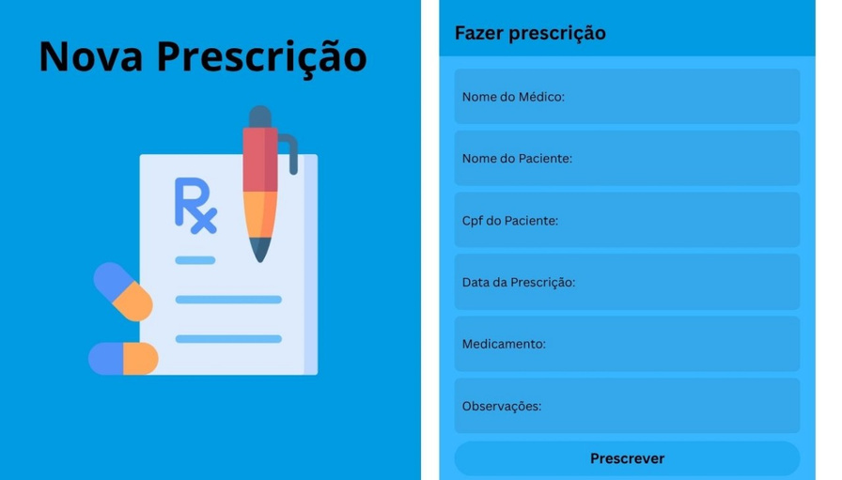
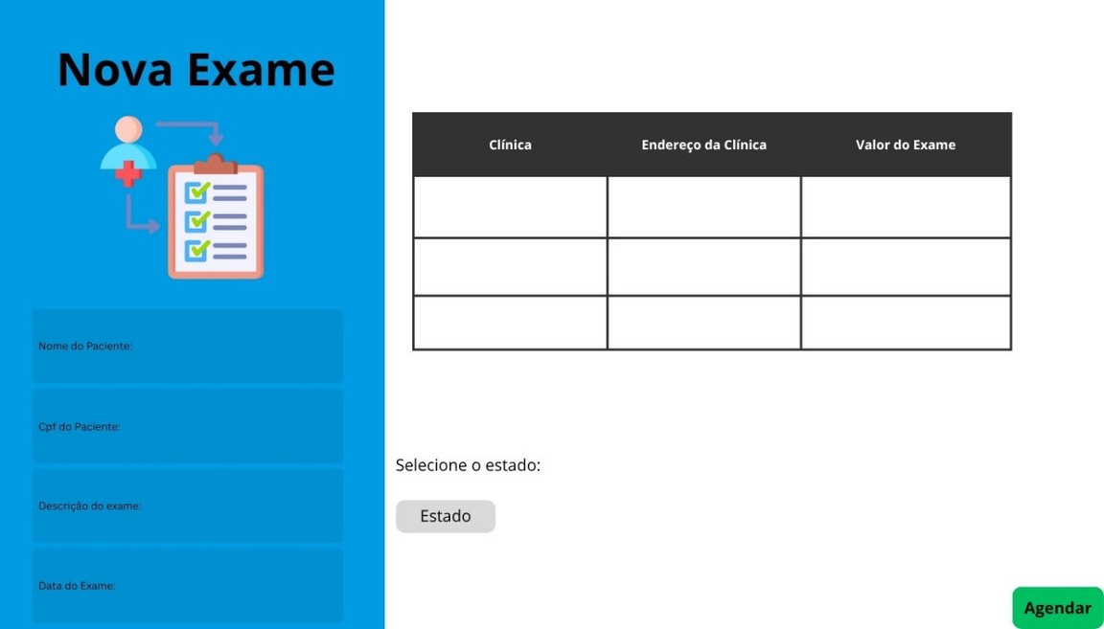
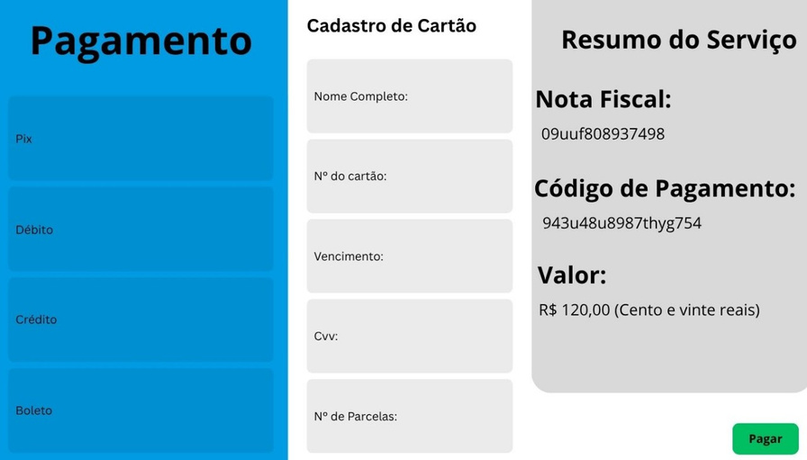
Sistema Web
Telas de agendamento e Pagamento

Slide 17
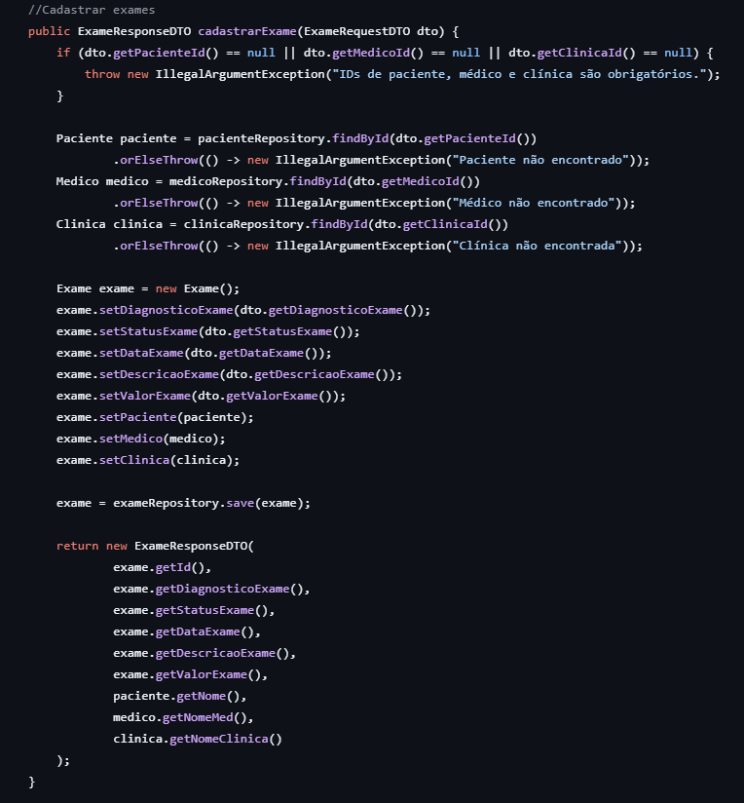
Explicação - Cadastro de Exame
🧪 Cadastro de Exame
O método cadastrarExame recebe os dados do exame, valida se os IDs de paciente, médico e clínica foram informados, busca essas entidades no banco de dados e associa ao exame. Depois, salva o exame no sistema e retorna as informações completas, incluindo os nomes do paciente, médico e clínica.

Slide 18
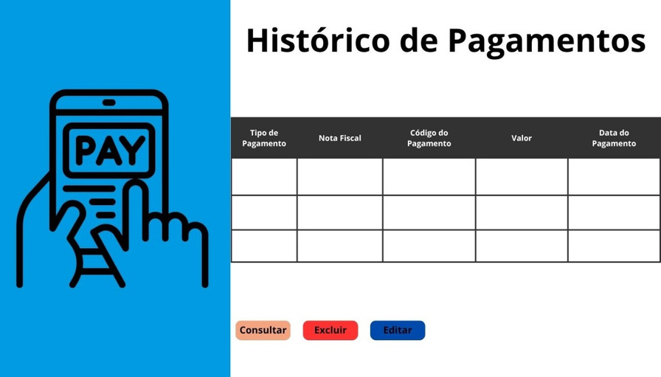
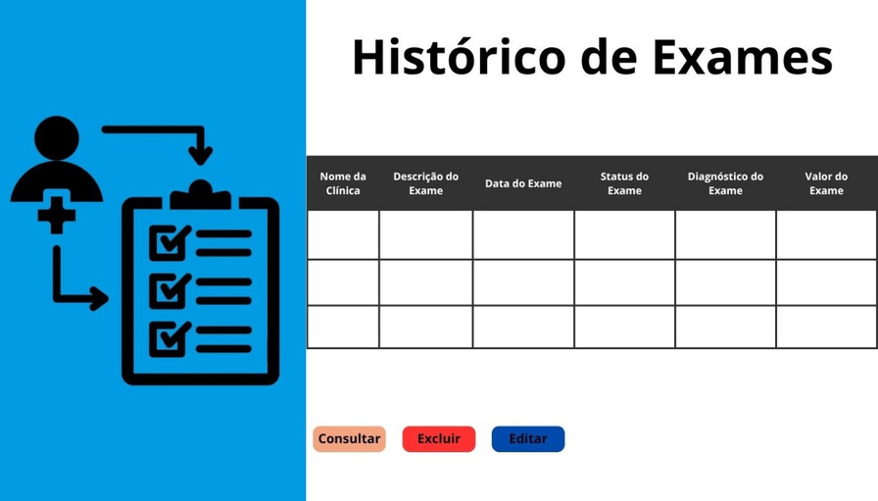
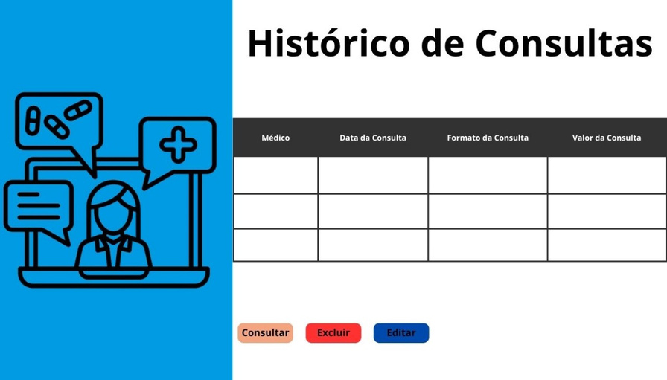
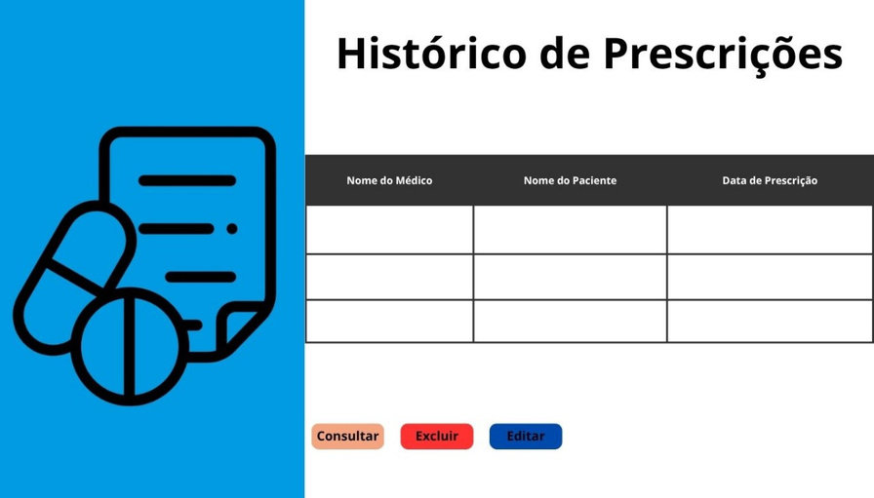
Sistema Web
Telas de Históricos

Slide 19




Funcionamento do sistema
Nosso sistema foi desenvolvido para ser acessível em qualquer navegador moderno, como Google Chrome, Mozilla Firefox, Microsoft Edge e Safari.
Isso significa que você e sua equipe poderão utilizá-lo de qualquer computador ou notebook, sem a necessidade de instalar nenhum programa adicional.
A experiência é a mesma, estável e segura, independente do navegador utilizado.

Slide 20




Ferramentas e Linguagens - Web
Ferramentas Utilizadas
Ambiente de Desenvolvimento: Visual Studio Code (VS Code)
Gerenciamento de Banco de Dados: MySQL Workbench 8.0
Front-End: HTML, CSS, Javascript
Back-End: Spring Boot (Java)
Bibliotecas e Frameworks: Boostsrap, Spring Security, entre outros.

Slide 21
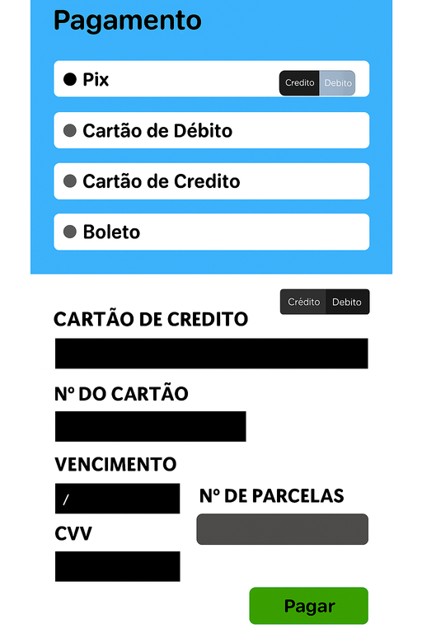

App Mobile
O aplicativo mobile ainda está em desenvolvimento e contará com as mesmas qualidades da versão Web e Desktop.
Aqui está um conceito inicial de uma das telas do aplicativo mobile, que usaria a Linguagem Flutter.
TITULAR DO CARTÃO

Slide 22
Considerações Finais
Linguagens utilizadas vão desde o JavaScript até o Spring Boot.
Um fórum será produzido aos usuários.
Ressaltando o proposito do projeto.

Slide 23
SENAC JESSÉ FREIRE
Obrigado!!
Saúde acessível em qualquer lugar.

